Slide 1
Français CM1
Découvrir un genre : le théâtre
Le Bourgeois Gentilhomme de Molière

Slide 2
Leçon de vocabulaire
Voyageons dans le temps…
Extrait de « Melancholia » de Victor Hugo
17ème siècle
Notes:
Nous partons pour le 19e siècle à l’époque de Victor Hugo
Quelques mots sur Hugo
Lecture du poème d’Hugo

Slide 3
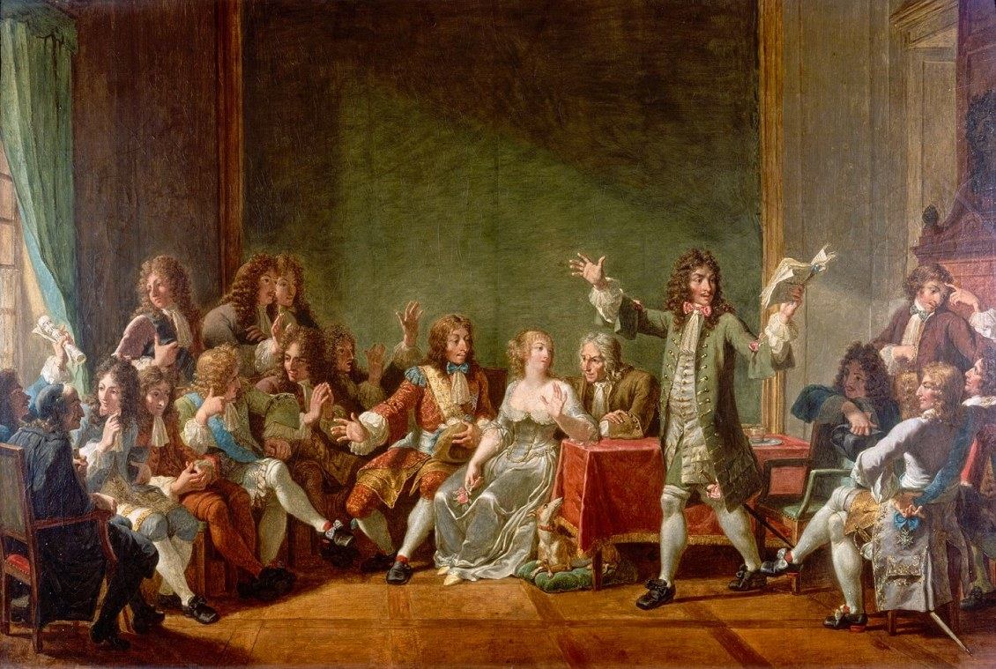
Qui est Molière ? 1622 - 1673
MOLIÈRE LISANT TARTUFFE CHEZ NINON DE LENCLOS.
MONSIAU Nicolas André (1754 - 1837) © Photo RMN-Grand Palais - Bulloz

Slide 4
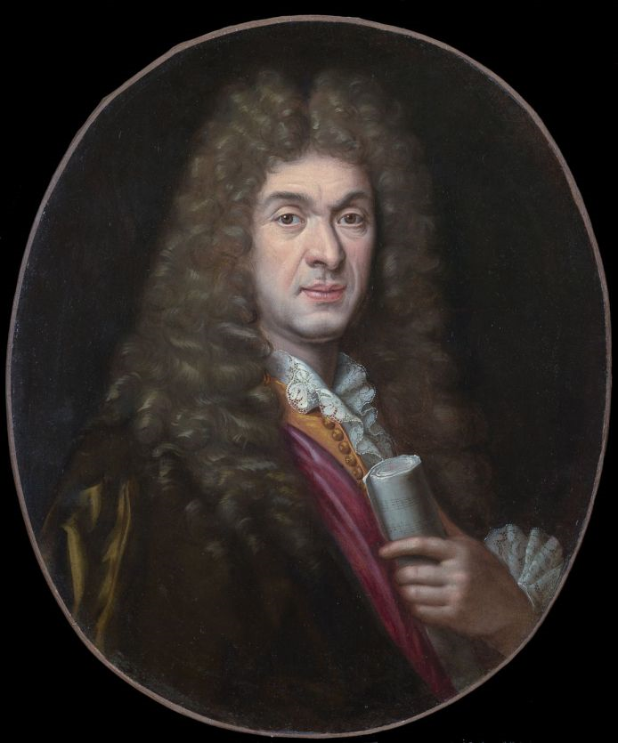
Le Bourgeois gentilhomme
Le Bourgeois gentilhomme (1670) comédie-ballet (genre dramatique mêlant théâtre, musique et danse autour d’une intrigue):
Molière a écrit le texte et Jean-Baptiste Lully a composé les intermèdes musicaux dont certains étaient dansés.
Monsieur Jourdain, riche bourgeois naïf, souhaite s’élever au rang de gentilhomme. Pour cela, il apprend les armes, la musique, la danse et la philosophie, qui, selon lui caractérisent le noble.
PORTRAIT DE LULLY
MIGNARD Nicolas ( - )
© RMN-Grand Palais (domaine de Chantilly) / Michel Urtado

Slide 5
D’après cette vidéo, comment t’apparaît le personnage de Monsieur Jourdain ? Et comment ressens-tu le Maître de musique ?

Slide 6
JOUONS ENSEMBLE

Slide 7
Bienvenue à Laurent et Dominique, nos deux comédiens !

Slide 8
Jouer au théâtre, c’est exprimer avec son corps et créer des images !
Notes:
Créer des images ? A voir avec les comédiens, mais la notion d’image me semble étrange au théâtre (je dirais plutôt : jouer sur scène des situations, ou exprimer avec son corps et faire vivre sur scène le texte de l’auteur…quelque chose comme cela ?)
En allant plus loin, j’ai compris que vous abordez d’abord le travail du corps, puis celui du texte : d’accord. Alors ; exprimer avec son corps et jouer sur scène une situation, un personnage ?

Slide 9
Incarnons Monsieur Jourdain…
Un personnage curieux, qui a envie d’apprendre, qui est impatient de savoir l’orthographe.
Un personnage très appliqué, qui essaie de très bien prononcer les voyelles.
Un personnage heureux de sa réussite, qui jubile de savoir l’orthographe.
Notes:
Ne pas en laisser déduire que celui qui veut connaître l’orthographe est ridicule…!!!

Slide 10
Incarnons le Maître de philosophie…
Un personnage prétentieux, qui se sent supérieur.
Un personnage surpris par la naïveté de son élève.
Un personnage moqueur.

Slide 11
Jouer au théâtre, c’est exprimer avec la voix,
à partir des répliques du personnage…

Slide 12
Dire les répliques de différentes manières…
« La voix A se forme en ouvrant fort la bouche, A »
• en exagérant l’articulation
• en chantant
• en allongeant les syllabes
• en rappant

Slide 13
Dire les répliques avec différentes intentions…
« La voix A se forme en ouvrant fort la bouche, A »
Mets-toi dans la peau du Maître de philosophie et dis la réplique
• en étant fier de toi
• en étant surpris
• en étant moqueur

Slide 14
Dire les répliques avec différentes intentions…
« A, E, I, I, I. Cela est vrai. Vive la science ! »
Mets-toi dans la peau de Monsieur Jourdain et dis la réplique
• en parlant fort
• en étant très impliqué
• avec enthousiasme

Slide 15
Merci à Laurent et Dominique !
Laurent KORCHIA
Dominique SATGE, compagnie Latinomania

Slide 16
MAINTENANT à TON TOUR

Slide 17
Retrouve la bonne réponse !
Comment appelle-t-on les paroles d’un personnage au théâtre ?
a
c
b
une réplique
une scène
une réponse

Slide 18
Retrouve la bonne réponse !
Comment appelle-t-on les paroles d’un personnage au théâtre ?
a
c
b
une réplique
une scène
une réponse

Slide 19
Retrouve la bonne réponse !
Le Bourgeois gentilhomme est…
a
c
b
une comédie-ballet
une pièce de théâtre accompagnée de musique et de danse
une comédie-balai
Notes:
CM : où l’apprennent-ils ? Peut-être remplacer par une autre question ,soit sur Molière, soit sur Le Bourgeois Gentilhomme (exemple : Le Bourgeois est…une comédie-ballet / une comédie-balai ! / une pièce de théâtre accompagnée de musique et de danse, qui permet de revenir sur la particularité de cette pièce, avec 2 bonnes réponses ?

Slide 20
Retrouve la bonne réponse !
Le Bourgeois gentilhomme est…
a
c
b
une comédie-ballet
une pièce de théâtre accompagnée de musique et de danse
une comédie-balai
Notes:
CM : où l’apprennent-ils ? Peut-être remplacer par une autre question ,soit sur Molière, soit sur Le Bourgeois Gentilhomme (exemple : Le Bourgeois est…une comédie-ballet / une comédie-balai ! / une pièce de théâtre accompagnée de musique et de danse, qui permet de revenir sur la particularité de cette pièce, avec 2 bonnes réponses ?

Slide 21
Retrouve la bonne réponse !
Un comédien incarne son personnage avec…
a
c
b
son corps
son texte
sa voix
Notes:
CM : là aussi, je ne suis pas sûre que le mot « dramaturge » ait été introduit auparavant. Peut-être axer le quiz davantage sur les contenus : un comédien travaille avec sa voix / son corps / son texte (et dans ce cas, tout est juste !) ?

Slide 22
Retrouve la bonne réponse !
Un comédien incarne son personnage avec…
a
c
b
son corps
son texte
sa voix

Slide 23
Place à la dictée du jour !

Slide 24
Jouer au théâtre, c’est exprimer avec son corps et avec
sa voix les intentions des personnages.
Notes:
OK.

